Slide 1
RAISE Youth
Projekt provodi:
U suradnji s:
www.eeagrants.org www.raise-youth.com
Projekt RAISE Youth financiran je od strane Islanda, Lihtenštajna i Norveške kroz Fondove Kraljevine Norveške i EGP-a.
The RAISE Youth project is funded by Iceland, Liechtenstein and Norway through the EEA and Norway Grants Fund for Youth Employment

Slide 2
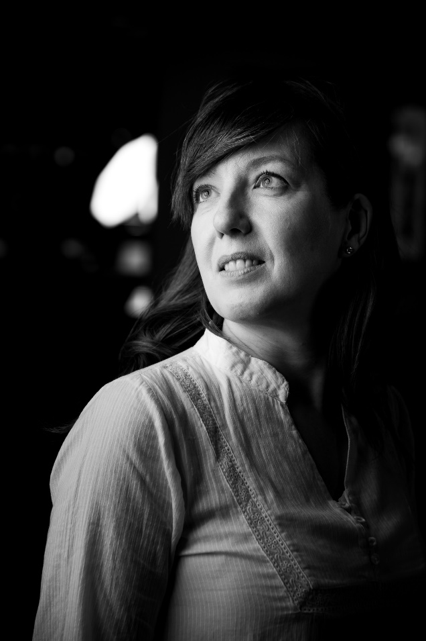
Alma Radoš, dipl. novinar
Bila je glavna urednica turističkog magazina, PR i marketing menadžerica u Solaris Resortu u Šibeniku, radila je u marketingu Slobodne Dalmacije na projektima u turizmu i gastronomije, predavala je marketing i poslovne komunikacije na jednoj splitskoj visokoj poslovnoj školi, a danas ima agenciju za odnose s javnošću, marketing i PR. Kreira komunikacijske i brend strategije za brojne klijente među kojima su velike turističke tvrtke, vinarije, turističke zajednice... Poseban joj je izazov promovirati još neotkrivene destinacije na kontinentu i ruralnim dijelovima Hrvatske.
MODUL 4: Marketing, brendiranje i komunikacija
Koja je tajna uspješnih brendova, koji su novi trendovi u marketingu i kako uspješno komunicirati s medijima? Što su odnosi s javnošću i kako ih koristiti u svakodnevnom radu? Kome se obraćamo i kako određujemo ciljno tržište? Na koji način kreirati komunikacijsku strategiju i koje alate odabrati za postizanje cilja? Marketing ili PR? Ovo je tek mali dio onog što vas očekuje na prezentaciji.

Slide 3
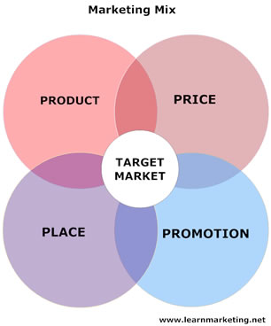
Marketing
Kako se snaći s ograničenim sredstvima i kreirati optimalnu marketinšku strategiju?
Marketinška teorija koristi koncept marketing miksa
Za tradicionalan koncept 4P čuli su i oni koji se ne bave marketinškim djelatnostima.

Slide 4
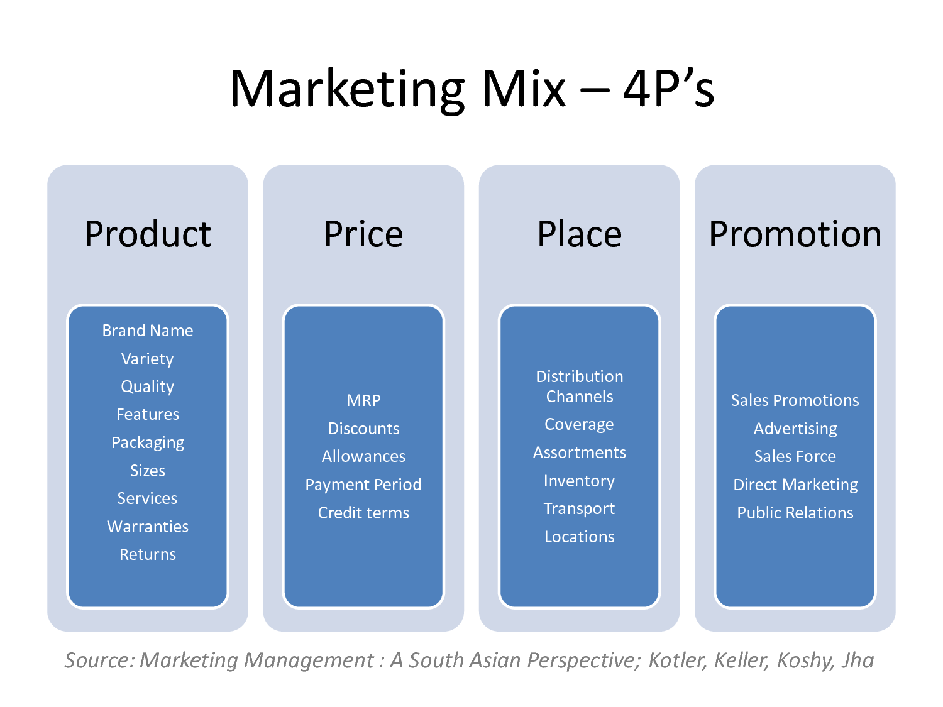
Marketing
4P
Proizvodi
Proizvod: ključ dobrog marketinga je u proizvodu ili usluzi
Place (mjesto) distribucija, prodajni kanali iznimno važni
Price: cijena je ono što kupac plaća za vrijednost, ako misli da je dobio manju vrijednost od plaćene neće se više nikag vratiti
Promocija: neki brendovi najprije kreću od promocije, ako imate više proizvoda fokusirajte se na jedan

Slide 5
Marketing

Slide 6
Marketing
7P
Usluge
Proizvod: ključ dobrog marketinga je u proizvodu ili usluzi
Place (mjesto) distribucija, prodajni kanali iznimno važni
Price: cijena je ono što kupac plaća za vrijednost, ako misli da je dobio manju vrijednost od plaćene neće se više nikag vratiti
Promocija: neki brendovi najprije kreću od promocije, ako imate više proizvoda fokusirajte se na jedan
People: zadovoljni ljudi ključ su dobrog marketinga
Processes: kod velikog broja zaposlenika potrebno je uvesti procese da bi stvari funkcionirale
Physical evidence: Klijentima je potrebno pružiti dokaze rada i pozitivnog iskustva

Slide 7
Najčešće zablude o marketingu
Marketing se često poistovjećuje s oglašavanjem
Marketing se često poistovjećuje s prodajom
Marketing se često poistovjećuje s prodajom
Iako se jezgra marketinga još uvijek nije stvarno promijenila, poslovno okruženje znatno je drugačije. Natjecanje je još intenzivnije, svjedoci smo ogromne moći interneta i novih tehnologija, a mi u marketingu suočeni s tim novim izazovima, svakodnevno moramo prodavati svoje proizvode bilo da smo u B2C ili B2B industriji” .
Mr. Amit Biswas, Maastricht School of Management

Slide 8
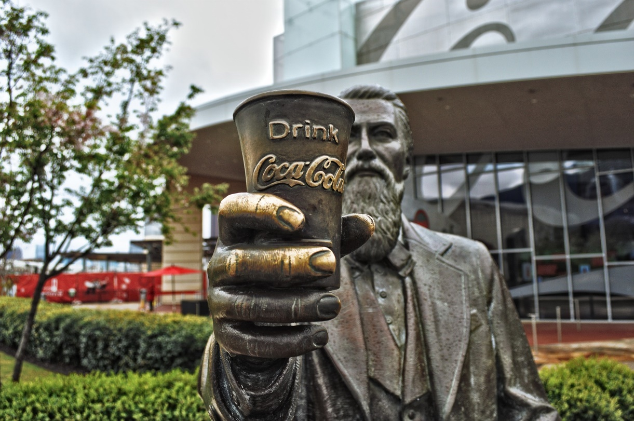
Brendiranje
Brzi tečaj brendiranja
Svrha brendiranja: učiniti proizvod ili uslugu prepoznatljivim
Povećati joj vrijednost na tržištu
Procesom brendiranja neki ćemo proizvod ili uslugu učiniti prepoznatljivom temeljem njihovog vizualnog identiteta, načina komunikacije te cjelokupnog sadržaja koji se veže za taj brend.
Rad na brendiranju dugoročan je proces. Danas se brendirati može sve, ako imate dobrog brend stručnjaka. Brendirati se mogu pojedinci, usluge, proizvodi, kompanije, turističke destinacije, kućni ljubimac…
Važno je definirati cilj brendiranja (primjerice povećanje prodaje), definirati vizualni identitet (logotip, tipografiju, paletu boja, slogane…), distribucijski plan i definiranje medija

Slide 9
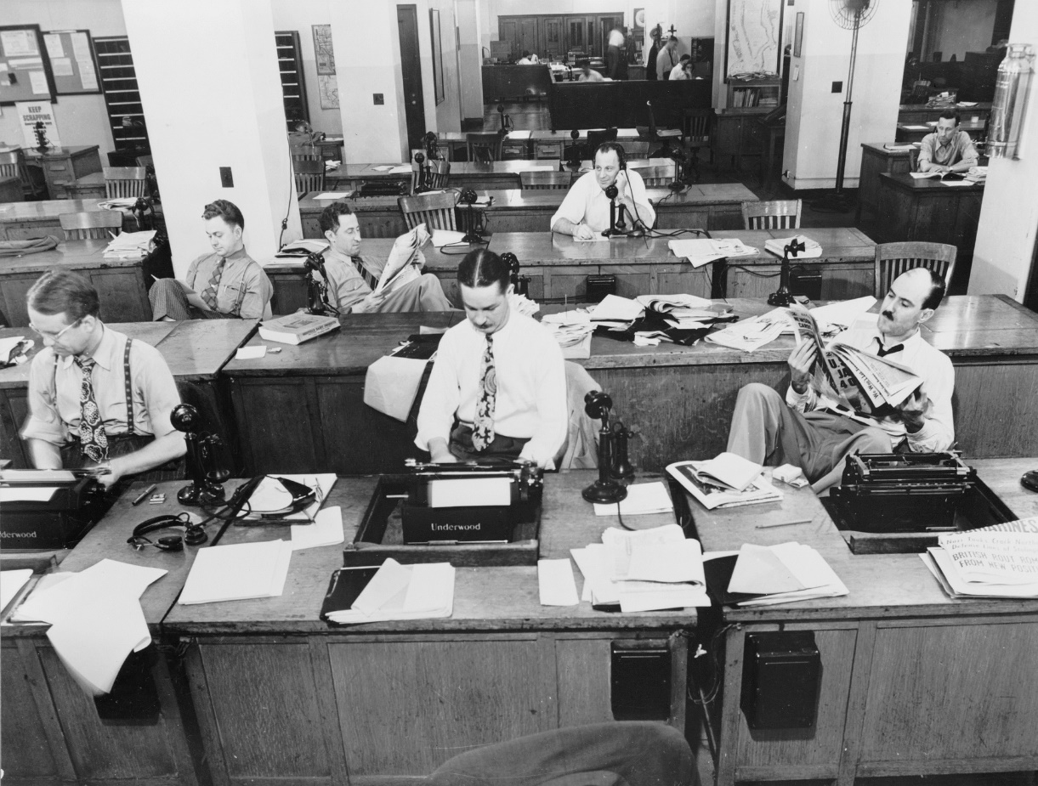
Komunikacija
Odgovoriti na pitanja:
Po čemu su hrvatski mediji specifični?
Što su odnosi s javnošću i kako ih koristiti u svakodnevnom radu?
Kako uspješno komunicirati s medijima?

Slide 10
Što je najvažnije u odnosima s javnošću?
1. Odrediti ciljano tržište i medije
2. Lansirati ključne poruke
3. Kreirati komunikacijsku strategiju
4. Odrediti ključne PR alate

Slide 11
Ključni PR alati
Priopćenja za medije
Medijska putovanja
Suradnja s poznatim osobama
Kreativne priče i kreativni mailing
Korporativna komunikacija
Sastanci “1 na 1”
B2B (Business-to-business) komunikacija

Slide 12
Ciljno tržište
Mediji
Tiskani
Zainteresirana strana
Osobe koje stvaraju ili utječu na javno mišljenje
Poslovna zajednica
Krajnji korisnici
Osobe viših i srednjih primanja
Parovi
TV i radio
Internetski
Poslovni i individualni gosti, ljubitelji prirode, gastronomije i vina….
Obitelji

Slide 13
Ključni mediji
Turistički & Gastro
Poslovni
Dnevni
Lifestyle

Slide 14
Komunikacijska strategija
Ciljana i kreativna
Koristiti ključne PR alate (medijska putovanja, suradnja s javnim osobama, kreativna priopćenja za medije, vrhunsku fotografiju, press konferencije…)
Sustavno jačanje konkurentnosti/pozicioniranje na tržištu/kreiranje brenda na ciljanom tržištu
Destinacija: odličan izbor za odmor prepun doživljaja, boravak u prirodi, aktivan odmor, gurmansko iskustvo… Naglasak na doživljaju i iskustvu… Primarna je emocija
Ciljanom i kreativnom komunikacijom, koristeći ključne PR alate poput medijskih putovanja, suradnje s javnim osobama i kreativnih priopćenja za medije, sustavno jačati pozicioniranje brenda na području Hrvatske i Europe i targetirati ga kao odličan izbor za odmor prepun doživljaja, a okruženje kao turističku destinaciju.

Slide 15
Komunikacijska strategija
Grupna i individualna medijska putovanja
Korporativni PR
Kreativne priče
Poslovni sastanci “1 na 1”
Priopćenja za medije
Suradnja s poznatim osobama

Slide 16
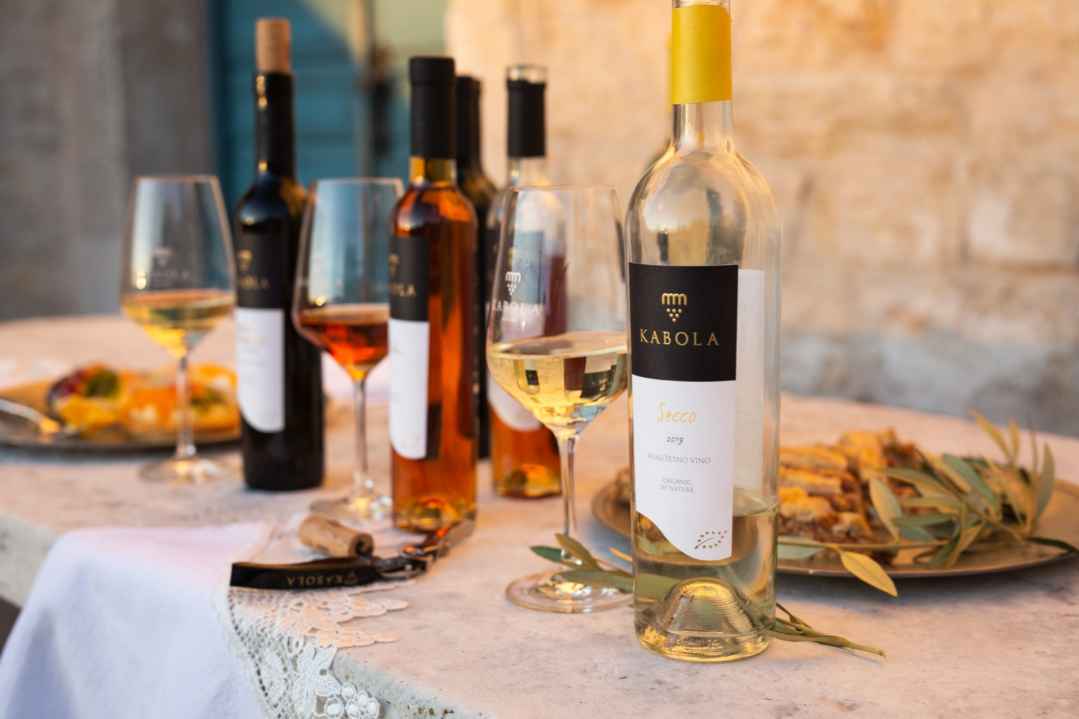
Kreativni mailing
Individualni pristup koji na emotivnoj razini povezuje medije i brend
Primjer:
dan:
na adrese desetak novinara stiže vino Muškat momjanski i vadičep – Pozdrav iz Kabole ☺
2. dan:
digitalna pozivnica – Vinsko putovanje u Istru/priopćenje za medije o Muškatu momjanskom

Slide 17
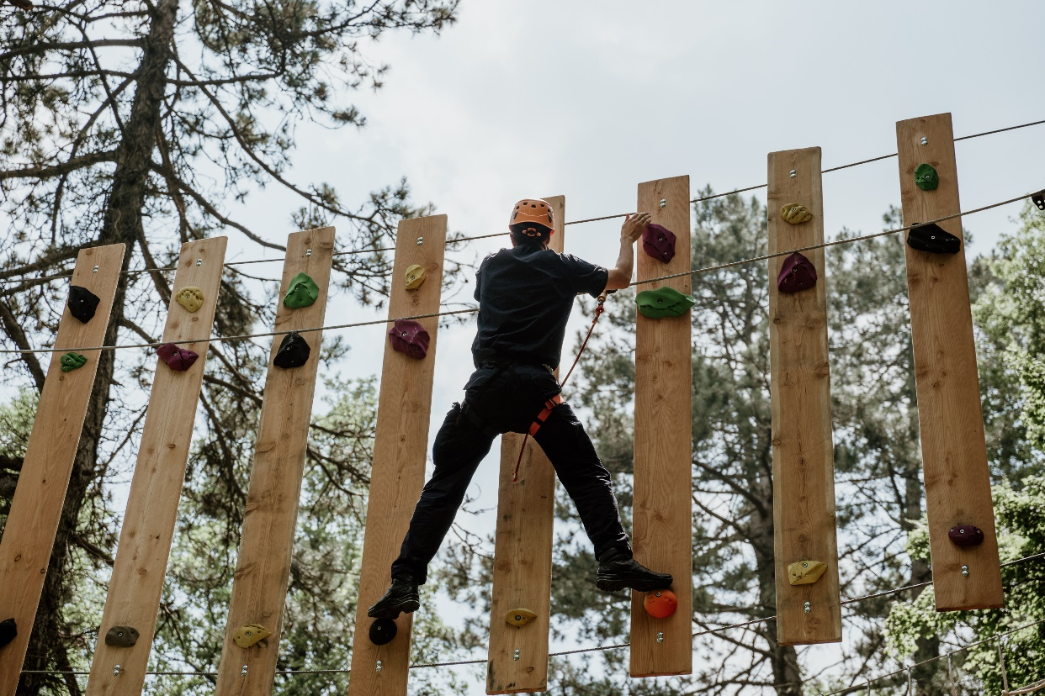
Kreativni mailing
Primjer 2:
dan:
Na adrese desetak novinara stiže voće uz poruku Dnevna doza zdravlja ☺
2. dan:
Digitalna pozivnica Fit&Fun vikend u Slavoniji/priopćenje za medije Nova destinacija za aktivan odmor i dobru zabavu

Slide 18
Medijska putovanja
Odličan PR alat
Emotivna su i subjektivna
Rezultati: novinarske reportaže koje nude čitateljima kredibilitet i preporuku treće strane
Omogućuju direktnu komunikacija putem društvenih medija

Slide 19
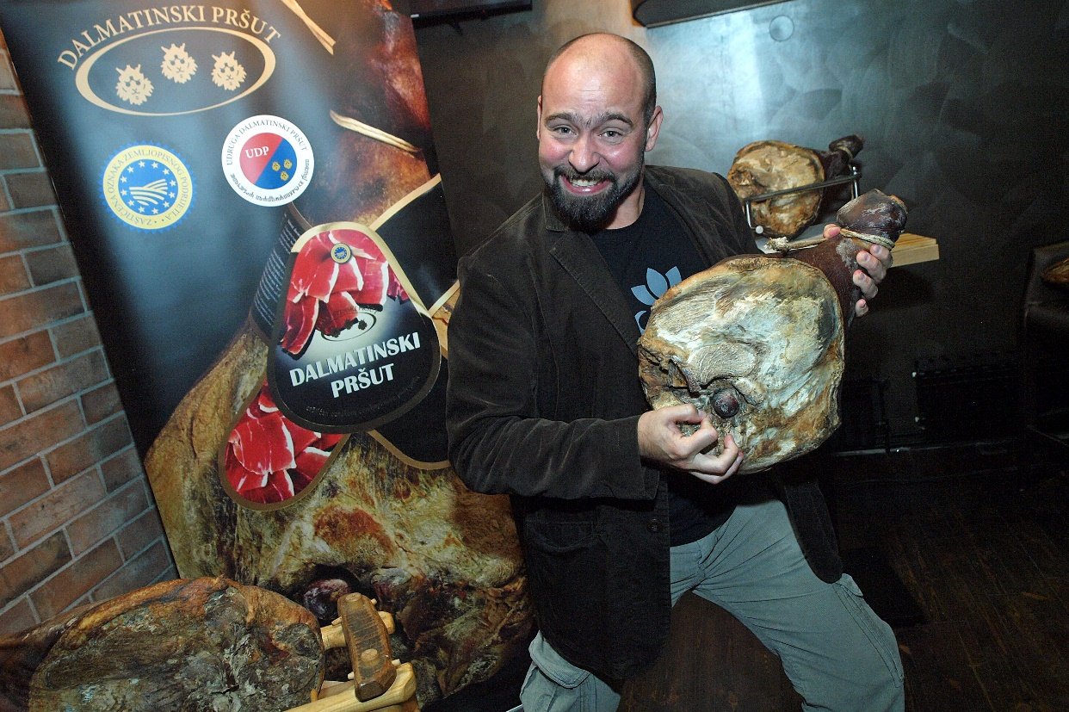
Medijska putovanja
Dva tipa medijskih putovanja:
Individualno medijsko putovanje: → ključni lifestyle, gastro mediji, blogeri, influenceri
Primjer: Dan blogera → iskren i emotivan način pisanja
Grupno medijsko putovanje
Lifestyle, gastro i mediji za putovanja
Dnevne novine, urednici i novinari koji pišu o gastronomiji (Gastro 24, Slano&Slatko, Dobra hrana,...)
Ribafish, foto Nikola Zoko

Slide 20
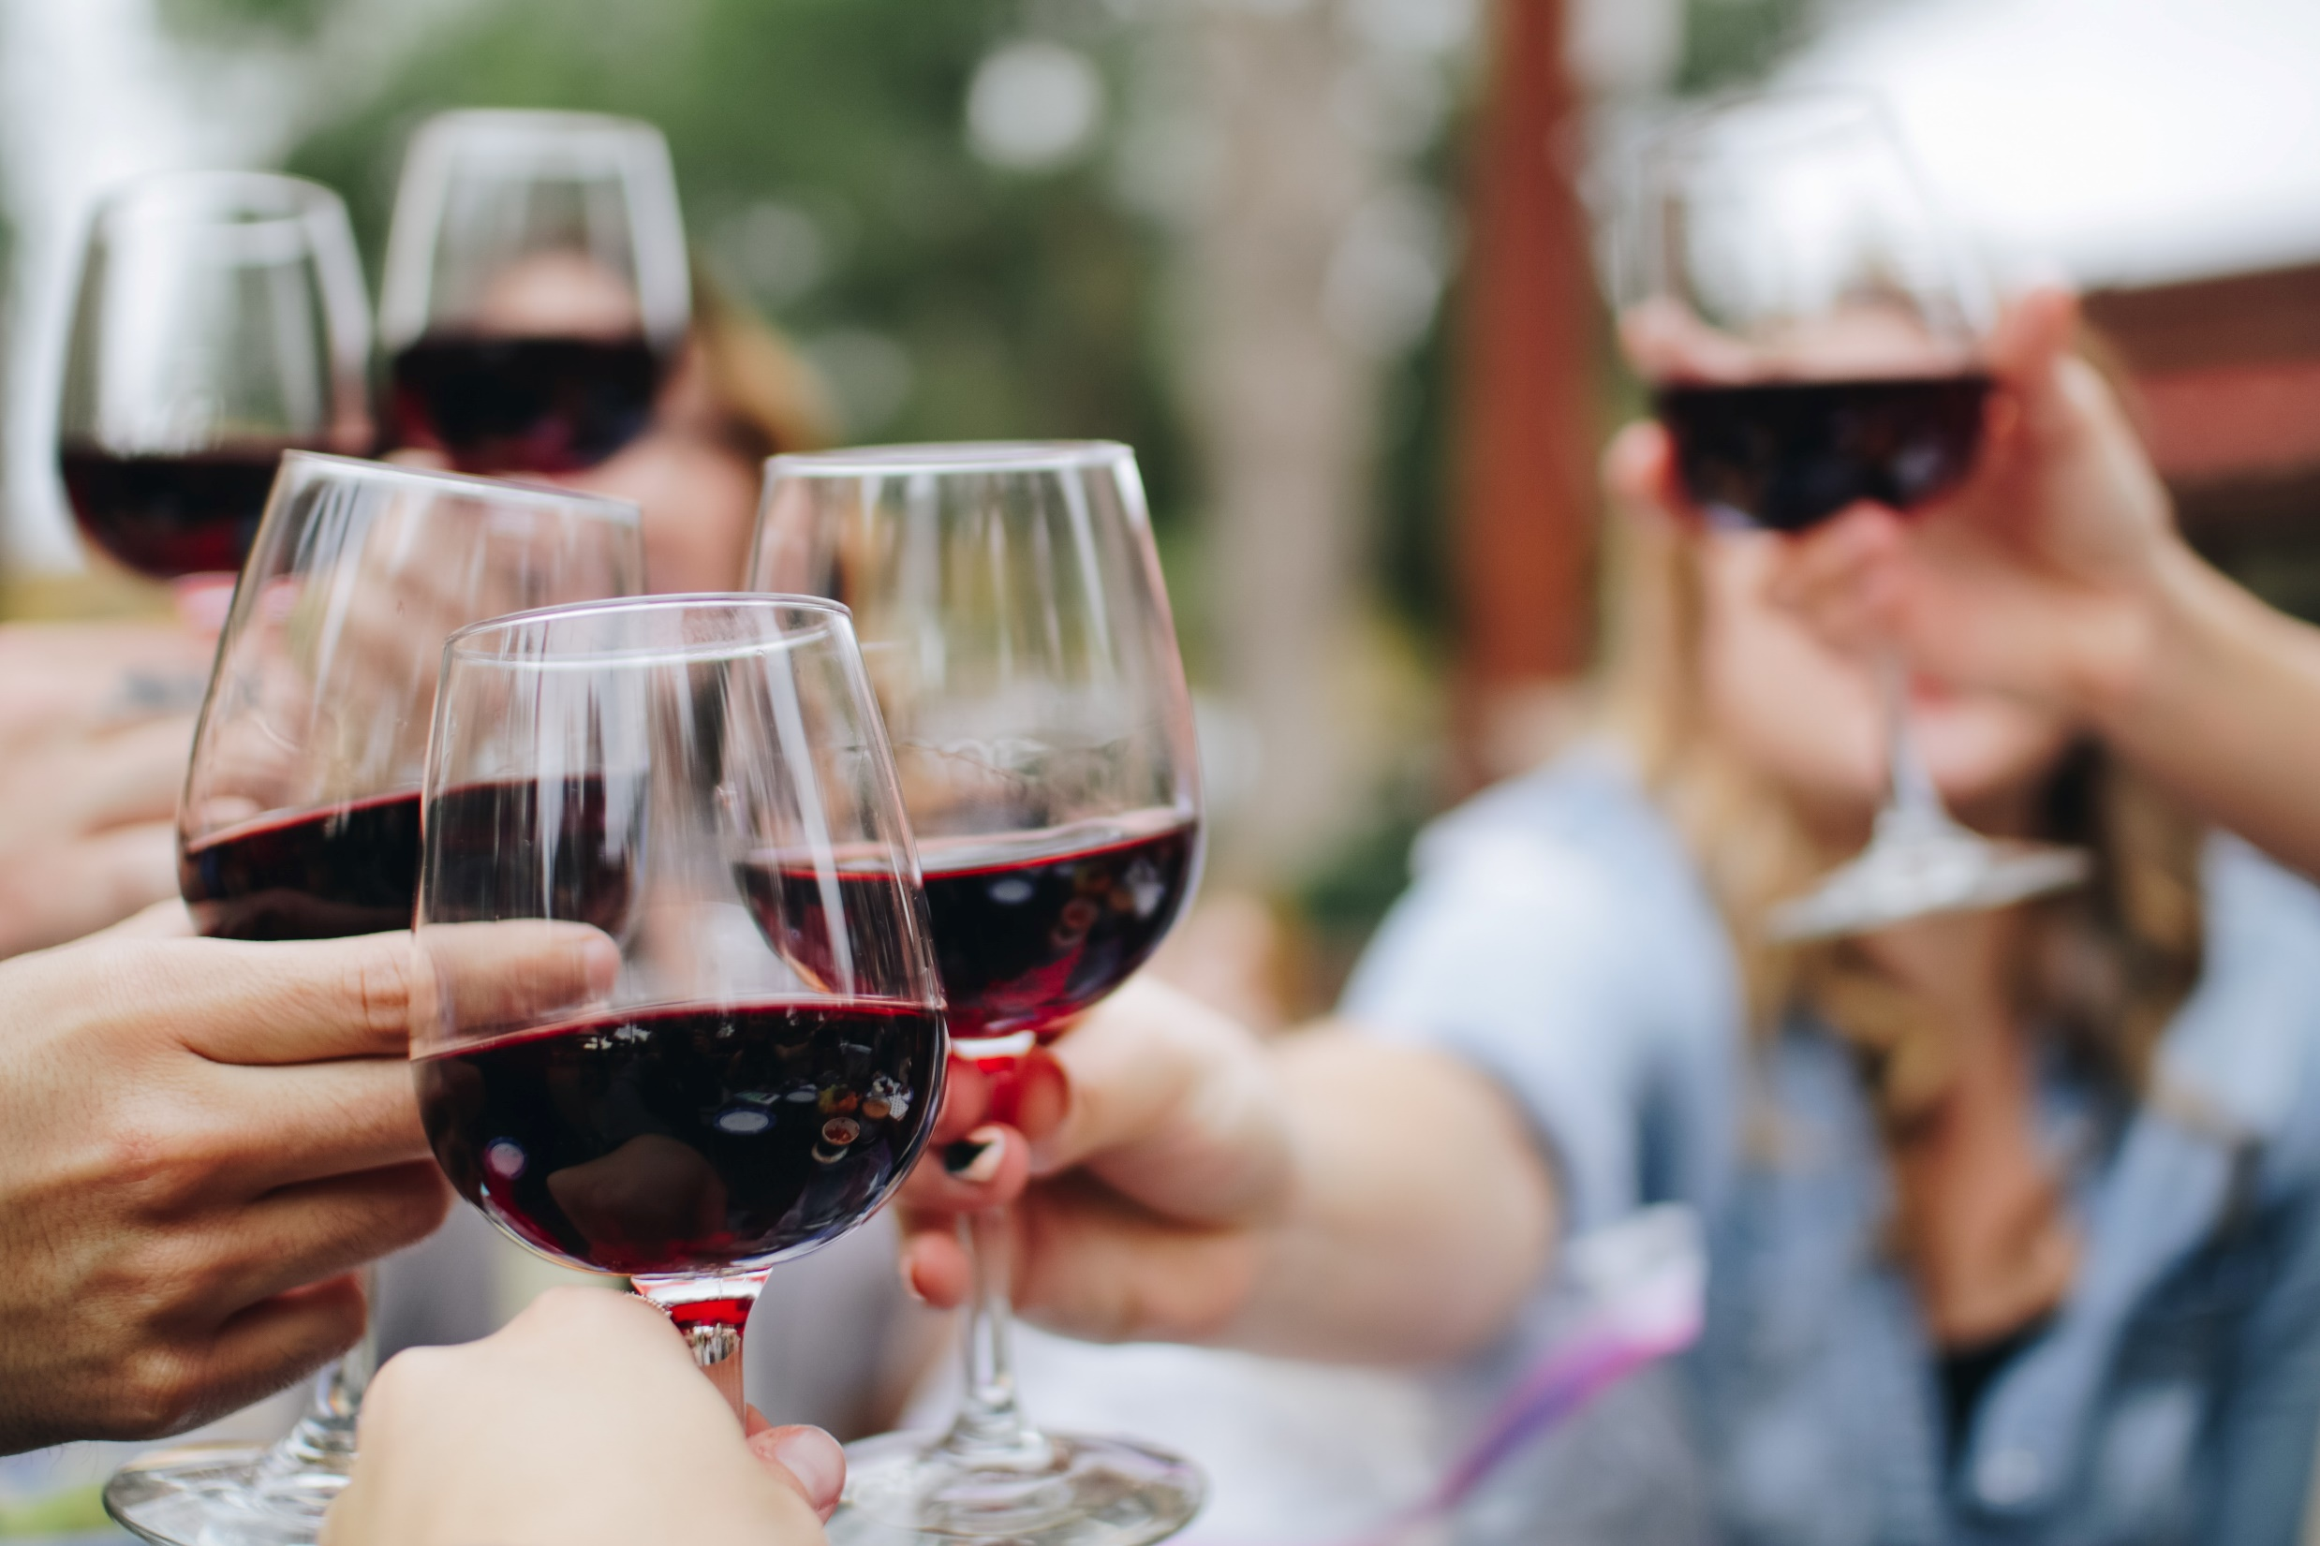
Kreativno medijsko putovanje
Mediji koji se pozivaju: dnevni, lifestyle, gastro, turistički novinari
Opustit će se u gastronomiji, aktivnom odmoru i ljepoti prirode te vođenoj degustaciji uz upoznavanje destinacije
Preporuke: autohtona jela, rakije, vina legende, priče, posebnosti kraja…
Jednodnevno ili višednevno uz pomno kreiran program
Priprema i distribucija priopćenja

Slide 21
Priopćenja za medije
Redovita komunikacija s medijima putem priopćenja za medije vezana uz marketinške i prodajne aktivnosti (npr. informiranje o novim proizvodima, akcijama, turističkoj ponudi...)
PR aktivnosti obuhvaćaju:
PRipremu i distribuciju priopćenja za medije
Lobiranje medijskih objava
Praćenje objava

Slide 22
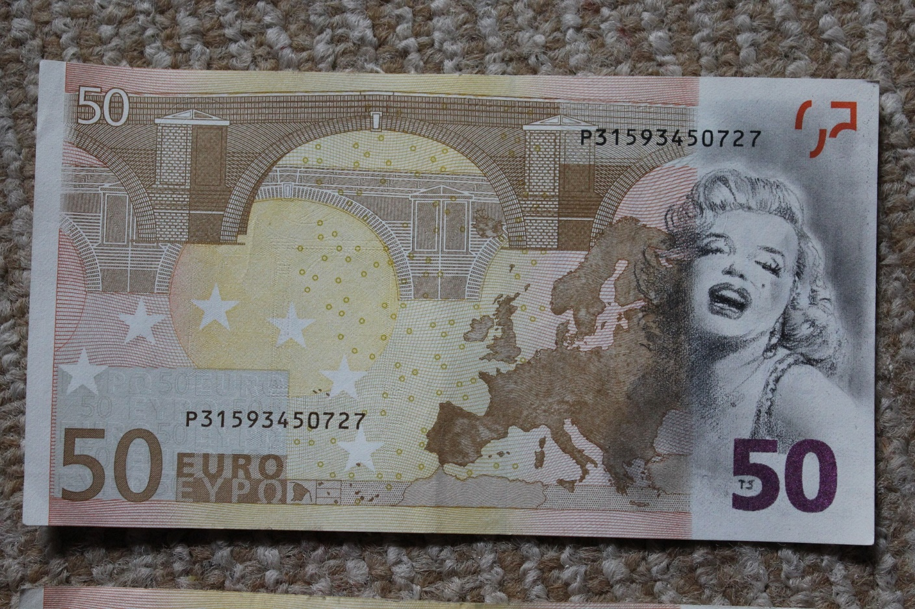
Suradnja s poznatim osobama
Treba li mi celebrity?
Koju poznatu osobu odabrati za suradnju?
Koju poruku šalje ambasador/poznata osoba?
Mogu li to priuštiti????
Na koji način privući poznatu osobu da bude vaš ambasador?
Izbor poznatih osoba ovisi o tipu proizvoda i ciljanoj skupini gostiju koja se želi privući

Slide 23
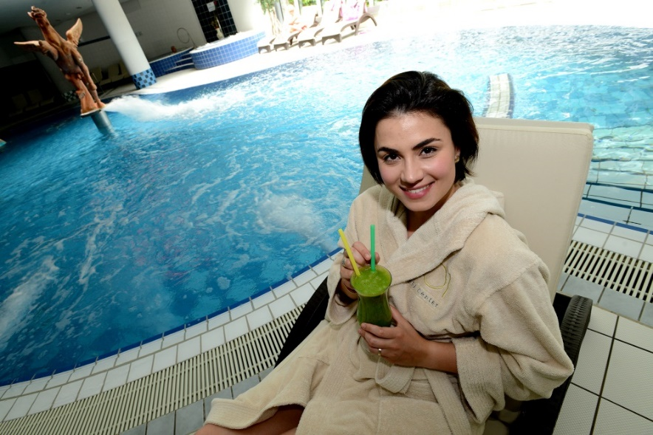
Suradnja s poznatim osobama
Primjer
Kako pomladiti brend?
Mlada glumica Mirna Medaković Stepinec
Djevojka iz susjedstva s kojom se lako identificirati, mlada majka
Fotografije u amgijentu
Izjave o odmoru

Slide 24
Suradnja s poznatim osobama

Slide 25
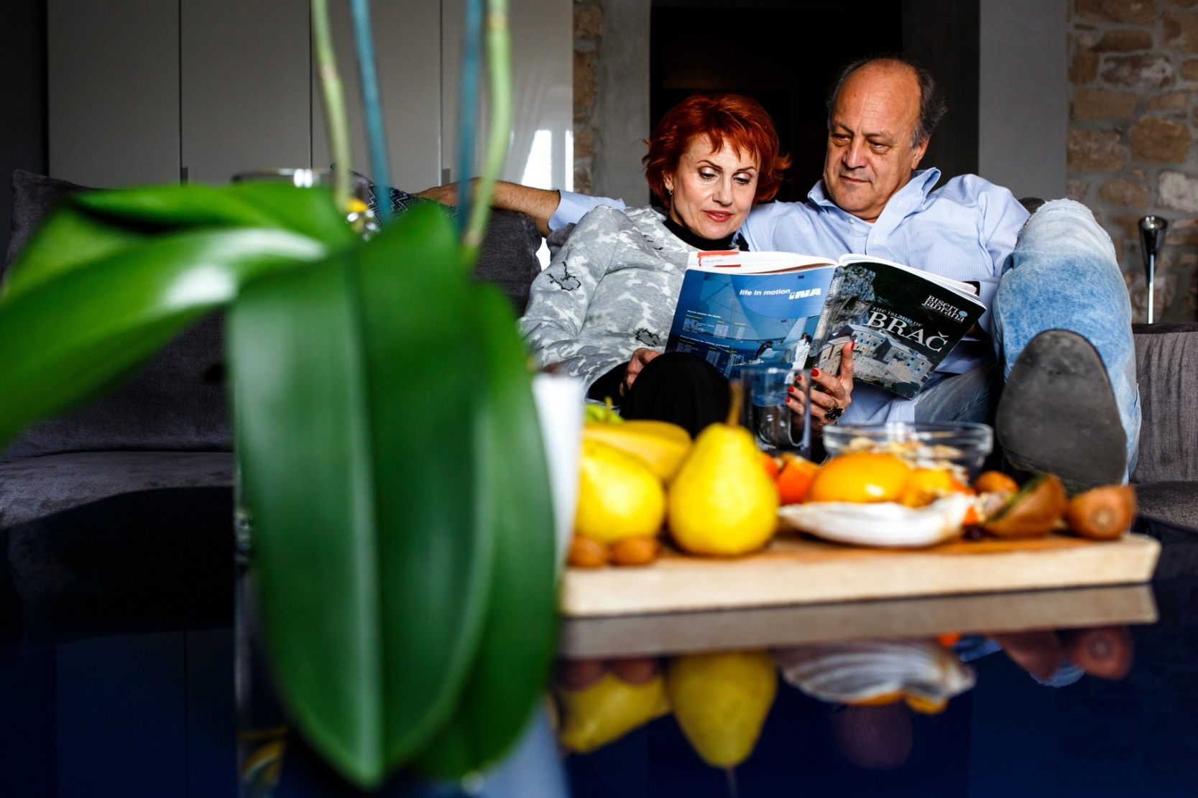
Suradnja s poznatim osobama
Almira&Jakov
Villa Osam u Supetru na Braču
Poruka: za parove u najboljim godinama, više platežne moći, cjelogodišnje poslovanje

Slide 26
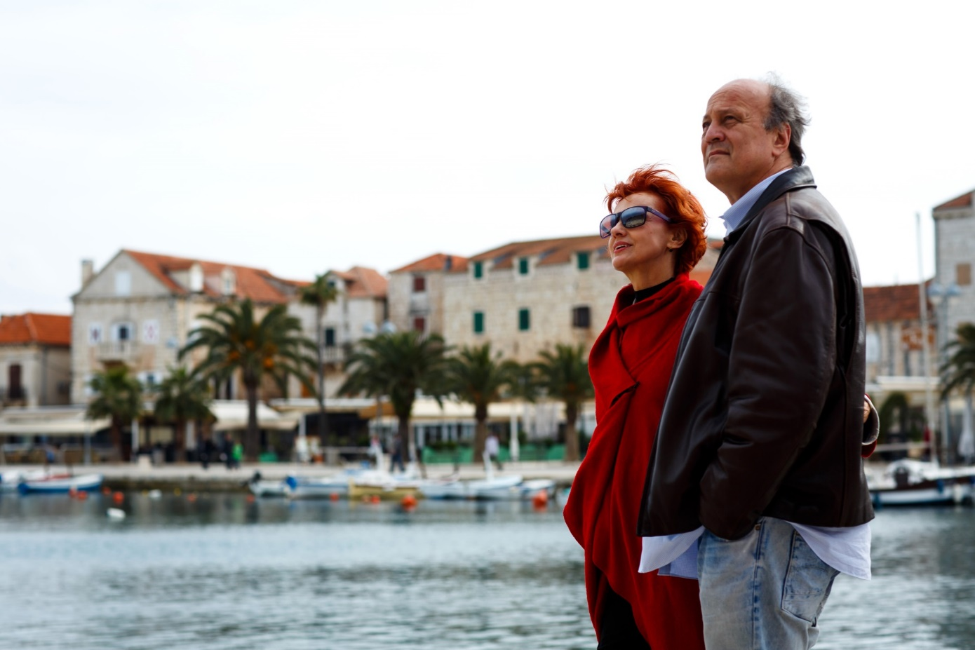
Suradnja s poznatim osobama

Slide 27
Suradnja s poznatim osobama

Slide 28
Suradnja s poznatim osobama
Doris Pinčić
Waterman Svpetrvs Resort na Braču
Poruka: savršena destinacija za obiteljsko ljetovanje, mlade roditelje s djecom željne istinskog odmora

Slide 29
Suradnja s poznatim osobama

Slide 30
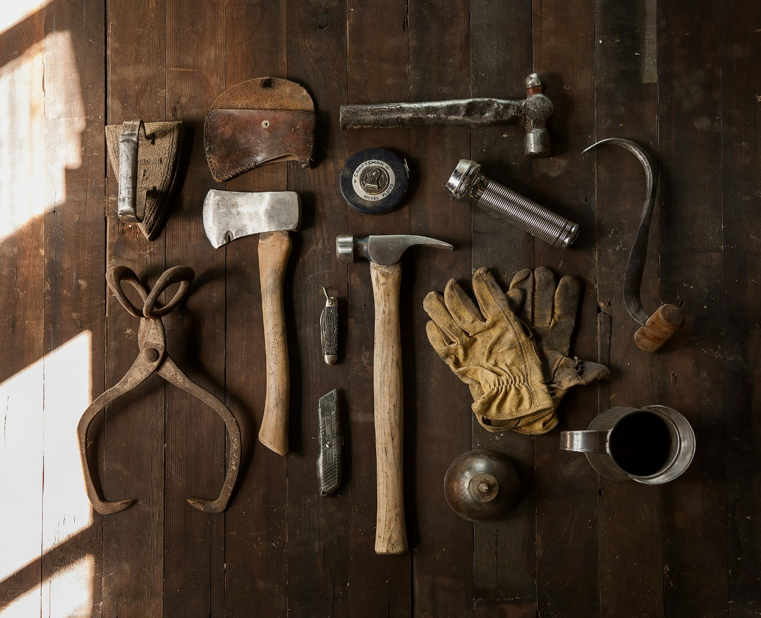
Najvažniji PR alat?
Trebate PR!
Odlučili ste se za PR agenciju!
Imate komunikacijsku strategiju?!
Odabrali ste alate!
Koji je najvažniji PR alat????

Slide 31
Koji je najvažniji PR alat
FOTOGRAFIJA! FOTOGRAFIJA! FOTOGRAFIJA!
Bez dobre fotografije nema dobrog PR-a!
Fotografirajte doživljaj!
Za medije je iznimno važan doživljaj ambijenta, ne njegova hladna ljepota!
Doživljaj se treba osjetiti na fotografiji!
Oplemenite interijer voćem, bocom vina ili pjenušca, knjigama, cvijećem… Dajte mu dušu! Angažirajte modele!
Foto: Igor Tomljenović

Slide 32
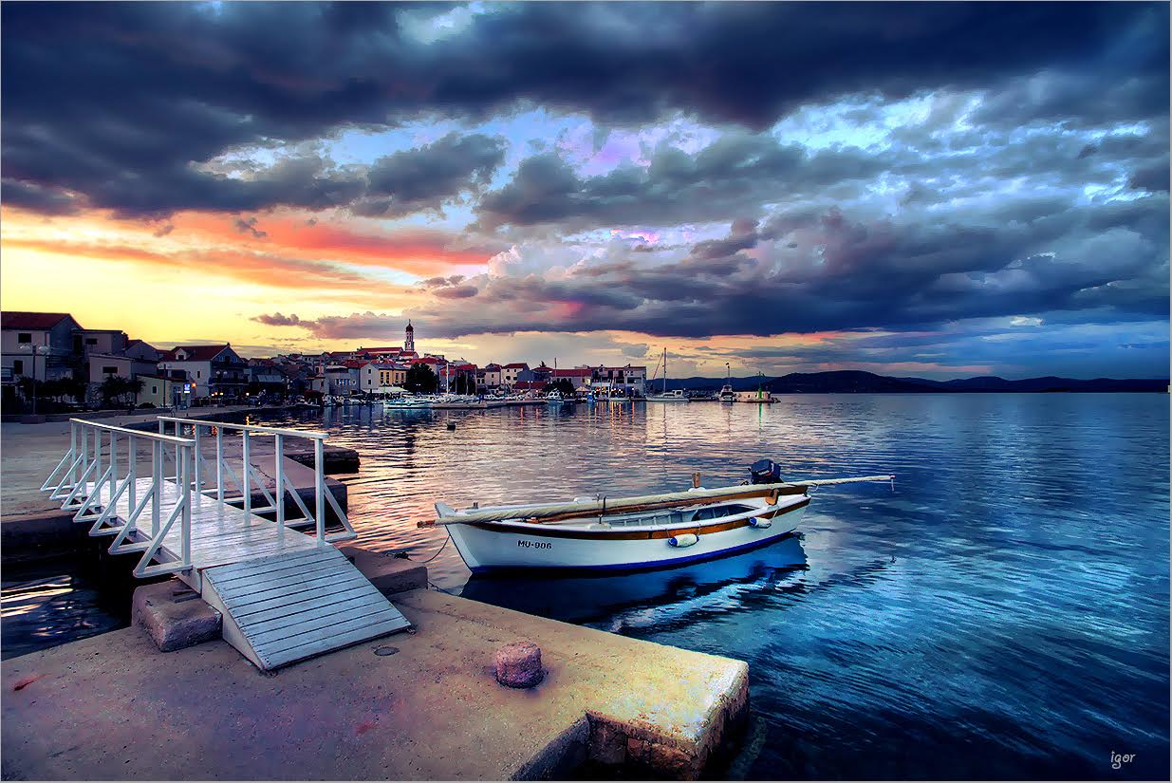
Foto: Igor Tomljenović

Slide 33
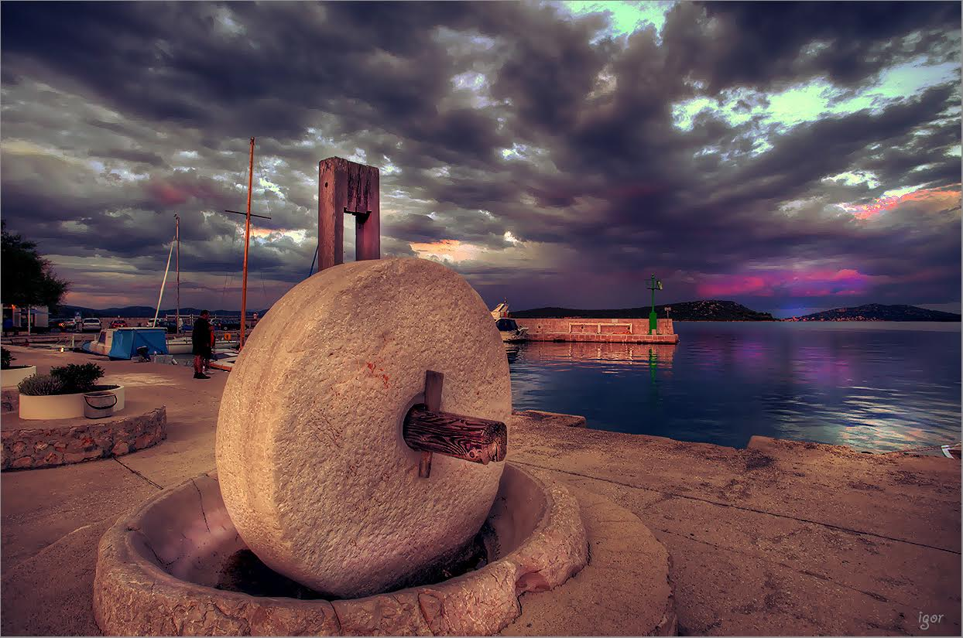
Foto: Igor Tomljenović

Slide 34
Foto: Borna Subota

Slide 35
Foto: Borna Subota

Slide 36
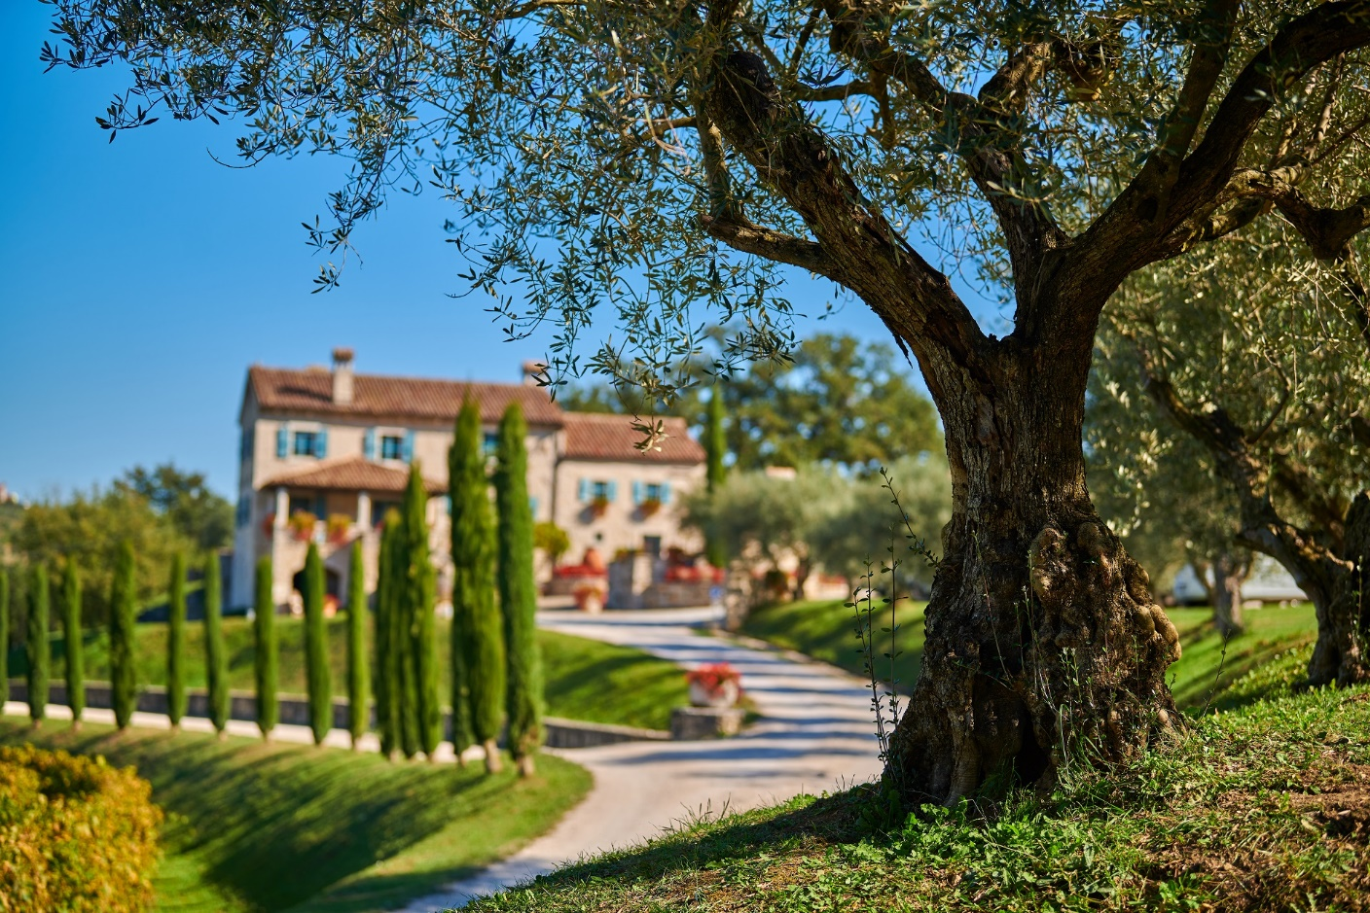
Foto: arhiva vinarija Kabola

Slide 37
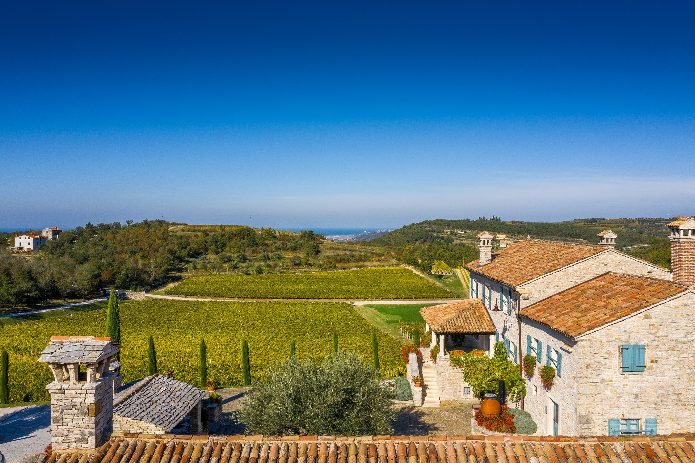
Foto: arhiva vinarija Kabola

Slide 38
Kreativne priče
Svaka priča ima : likove, radnju, zaplet i rasplet. Glavni lik je vaš proizvod ili brend!
Uspješni brendovi komunikacijski nas vode na emotivno putovanje kao što su to radile i bajke – usrećuju nas, izazivaju suosjećanje, nasmijavaju, potiču nam maštu – načinom i sadržajem koji odgovara našim željama, vjerovanjima, nadama, očekivanjima, dok istovremeno predstavljaju svoj proizvod ili uslugu.
Kada kupac u našoj priči prepozna svoje vrijednosti, potrebe i snove, stvara se emotivna veza između njega i brenda.
Osnova za kreiranje priče koja stvara vezu je razumijevanje emotivne potrebe kupca koju proizvod / usluga zadovoljava; npr. pivska industrija ne prodaje pivo nego način života; kozmetički kuće ne prodaju kozmetičke preparate, nego mladost i privlačnost, auto škole neovisnost, destinacije doživljaj…

Slide 39
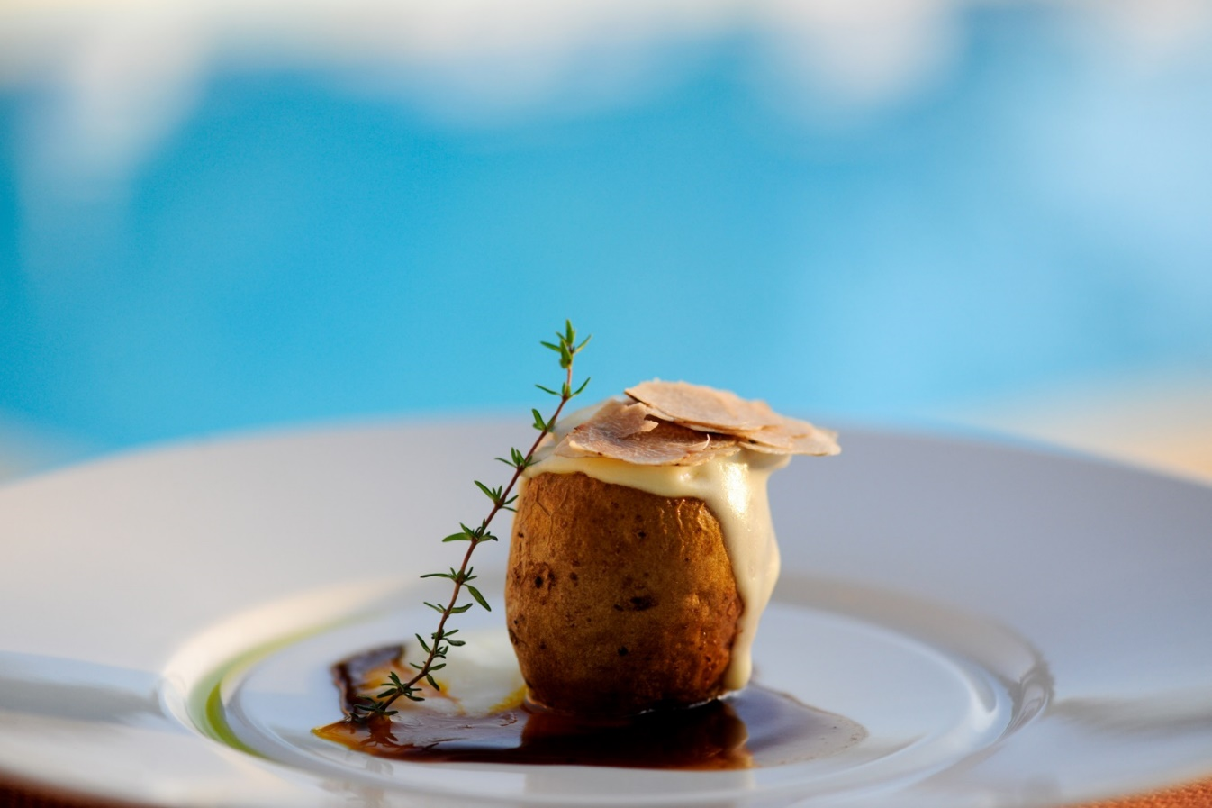
Kreativne priče
Mediji ih jako vole!
Romantične priče
Preporuke sommeliera: sljubljivanje vina i autohtone kuhinje, sljubljivanje vina i kontinentalne kuhinje…
Recepti
Legende
Drugačije destinacije
Safe&Healthy
Pretvorite mane u prednosti, privucite drugačijom pričom, iskoristite dosadne vijesti koje to više nisu i vrte se svaki dan i napravite vašu vijest koja će biti top tema, okrenite pilu naopako, od običnog krumpira napravite najfinije jelo…
Foto: Hotel San Rocco, Brtonigla

Slide 40
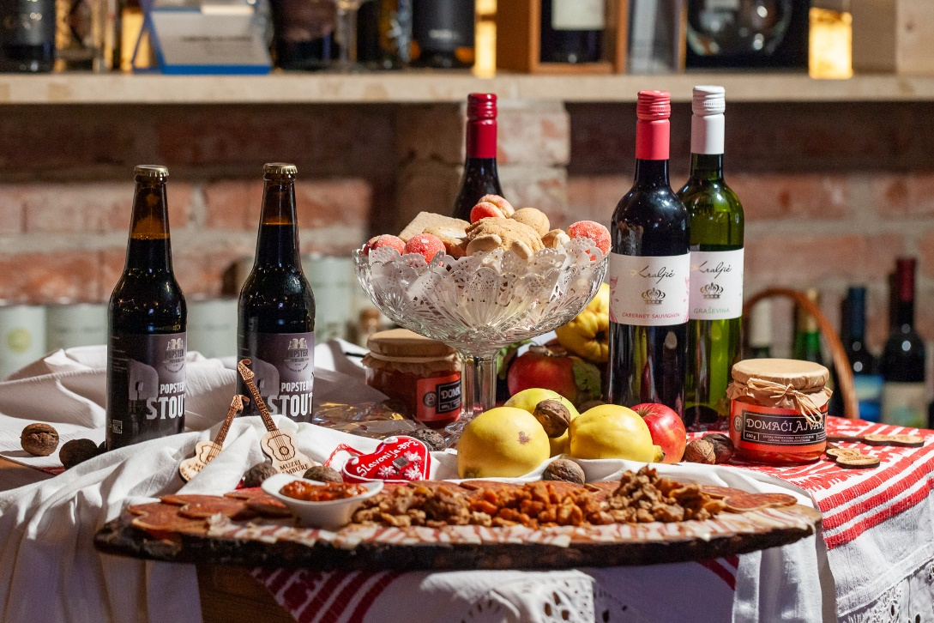
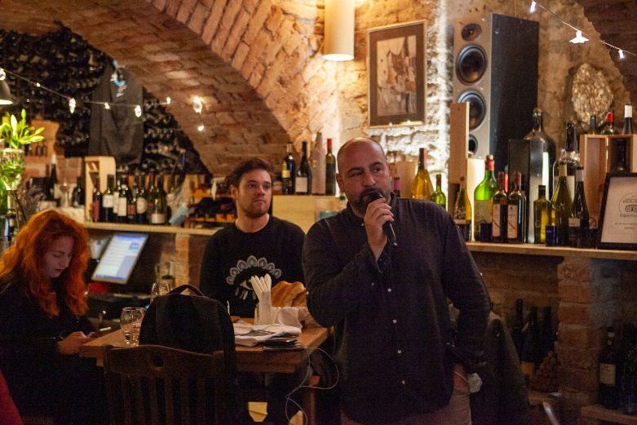
Press konferencija
Moćan alat kada imate što za reći!
Za press konferenciju treba vam povod!
Ako ste mali, udružite se, zajednički promovirajte proizvod/destinaciju i pronađite „cool” prostor
Pošaljite kreativnu pozivnicu! Lobirajte dolaske!
Ne koristite dosadne PP prezentacije!
Pronađite dobrog moderatora!
Službeni dio treba trajati maksimalno pola sata!
Počastite novinare i družite se s njima!
Pronađite dobrog fotografa!
Plasirajte priopćenje i fotografije s pressice svim medijima koji su vam važni! Ne zaboravite darove!

Slide 43
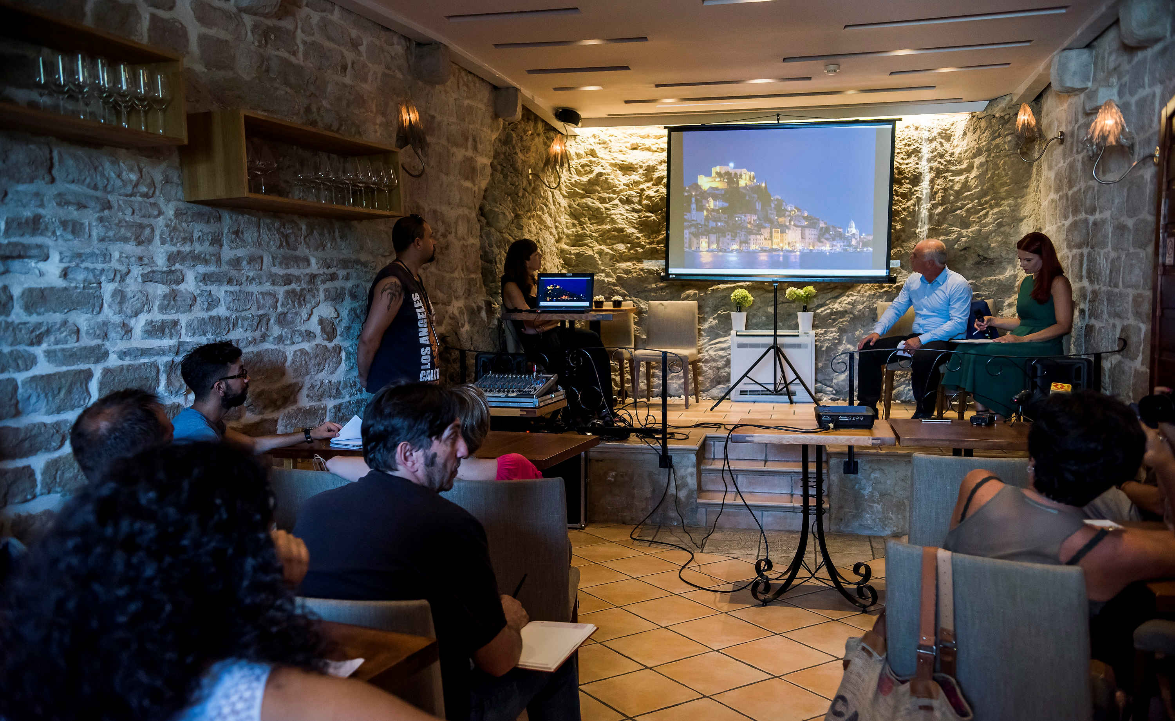

Slide 44
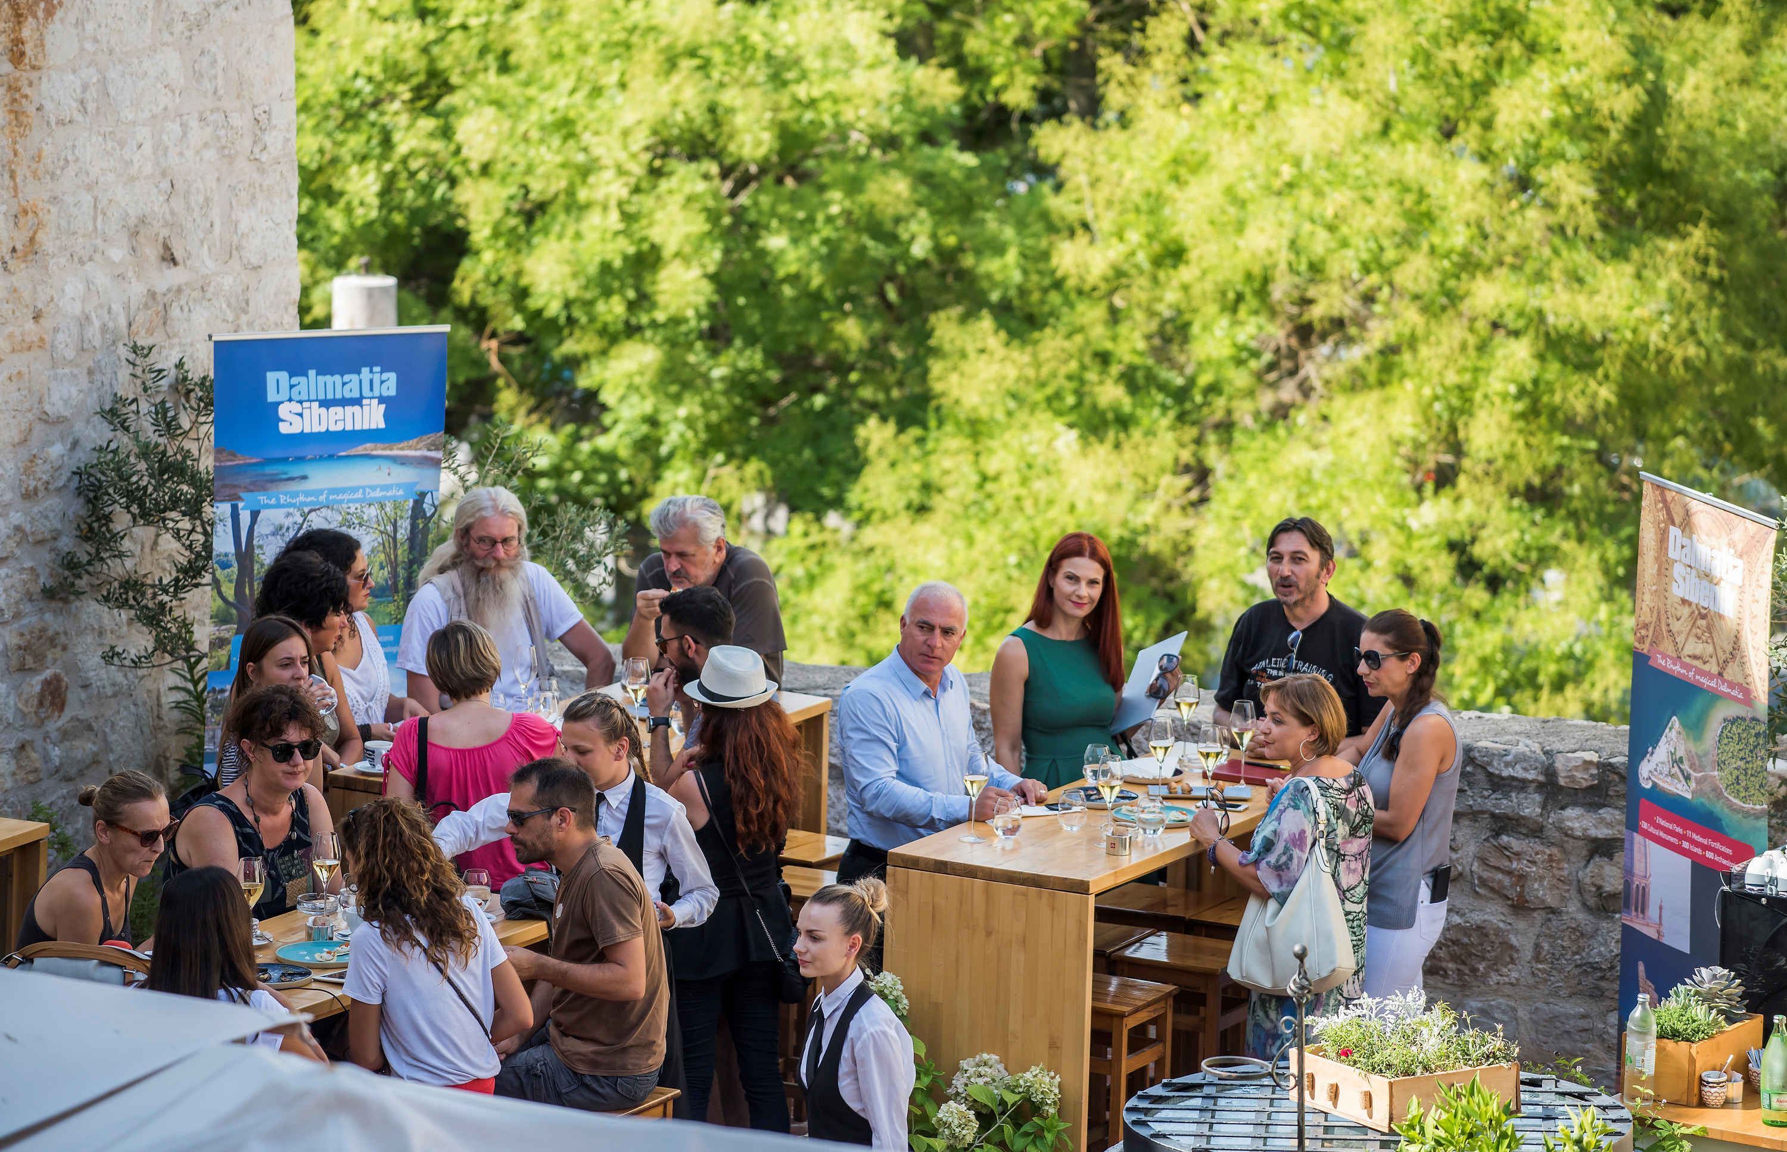

Slide 45
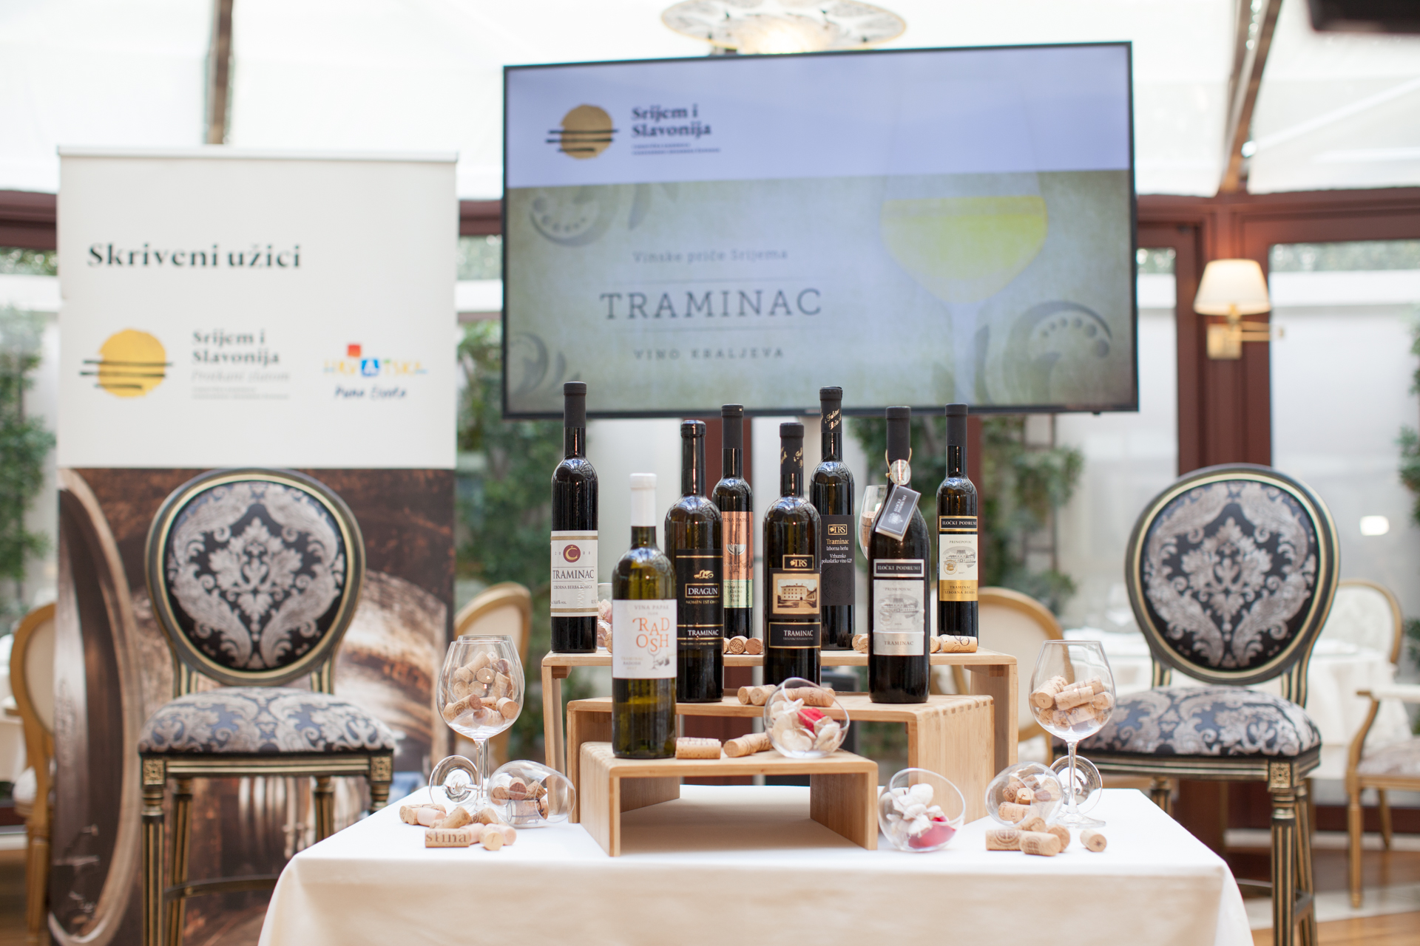

Slide 46
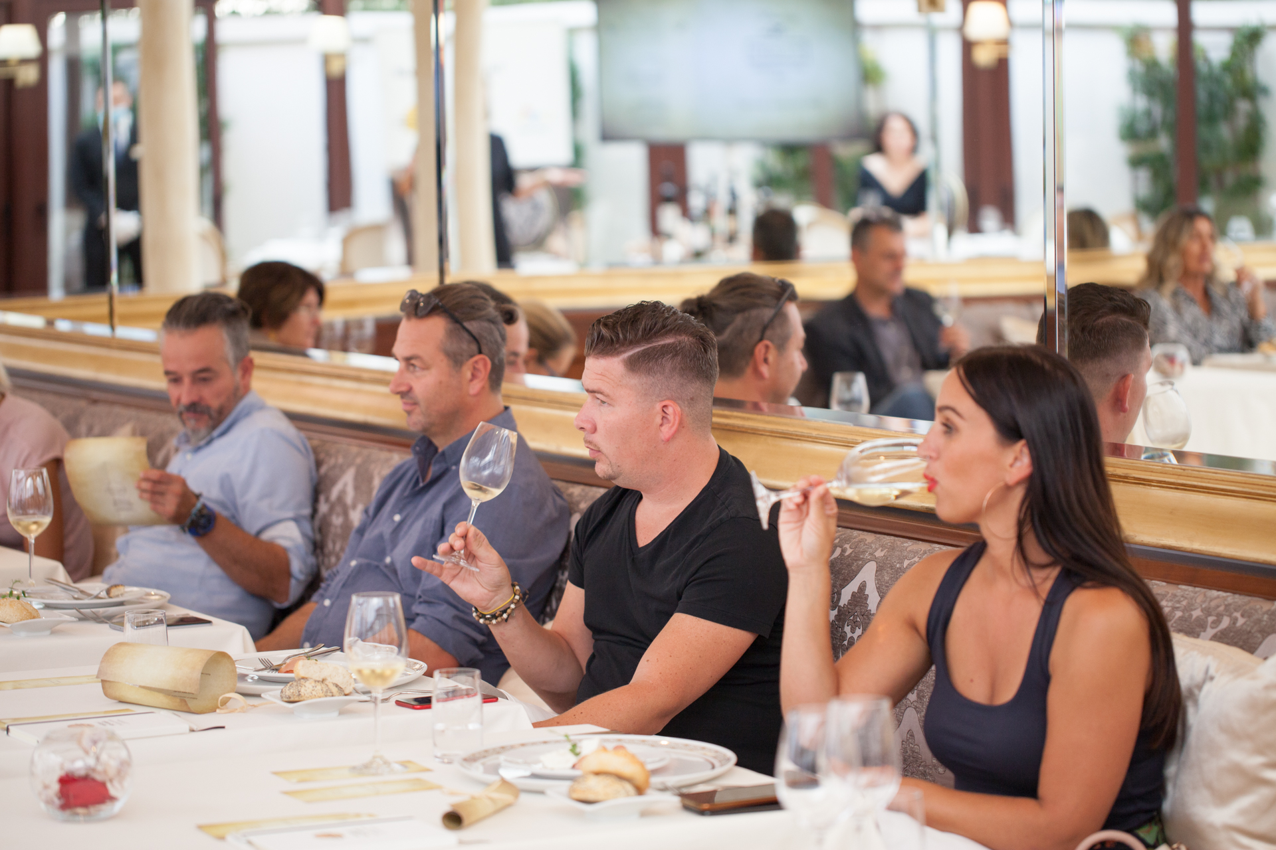

Slide 47
Korporativna komunikacija
Jačanje korporativne komunikacije, korporativnog identiteta i imidža brenda
Izgradnja i održavanje dobrog imidža – prepoznatljivost među interesnim skupinama
Pojavljivanje predstavnika brenda u utjecajnim medijima promiče kvalitetu i vjerodostojnost
Suradnja s poslovnim portalima (intervjui, poslovni rezultati, nagrade…)
Predstavljanje na specijaliziranim kongresima i konferencijama

Slide 48
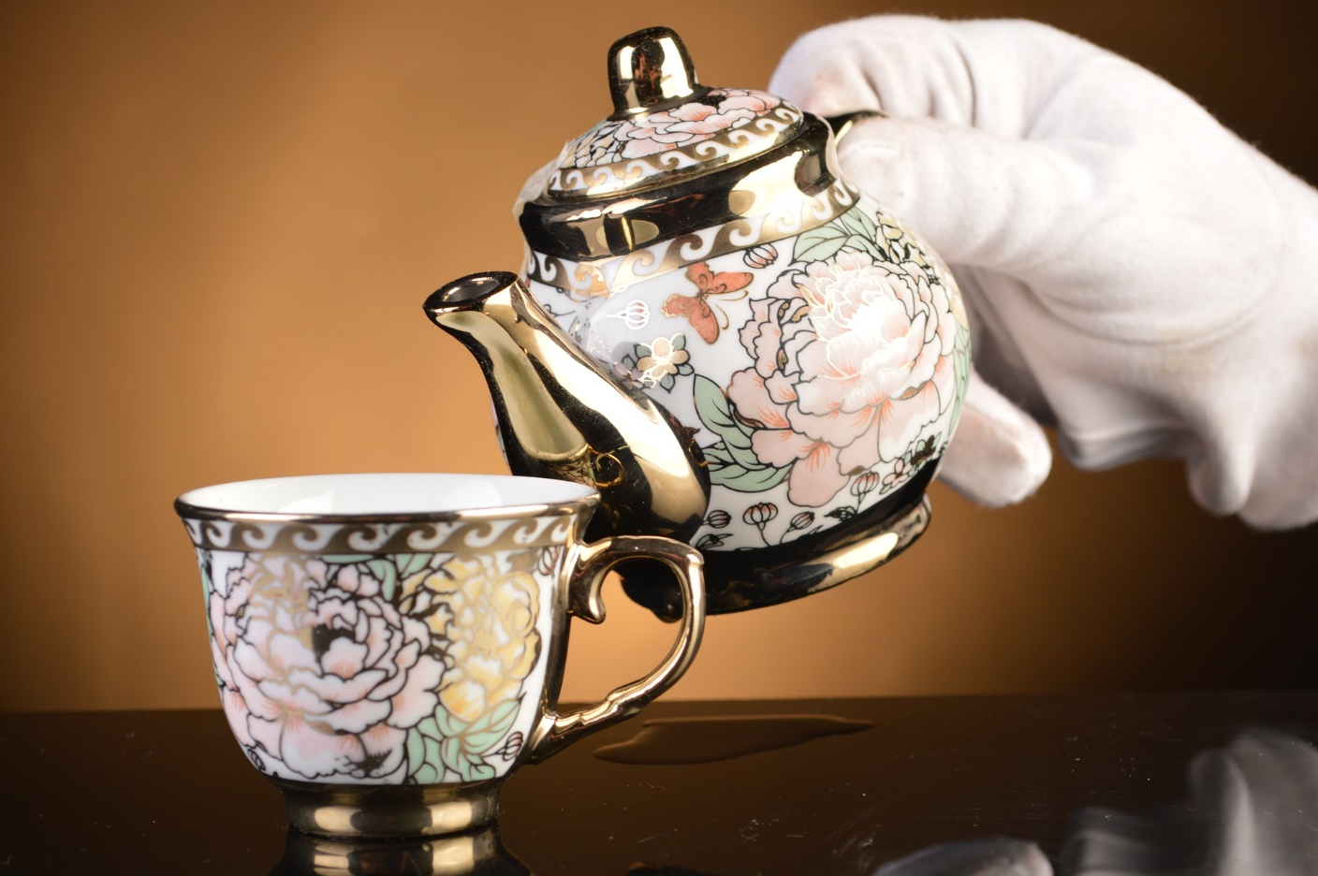
Sastanci s ključnim medijima
Redoviti sastanci s predstavnicima ključnih medija
Ne trebaju mediji uvijek dolaziti vama! Dođite vi njima! Upoznavanje s proizvodima i informiranje o novostima u opuštenoj i prijateljskoj atmosferi (primjerice u kafiću u kavu, kolače…
Ne zaboravite darove ☺

Slide 49
B2B komunikacija
Jačanje odnosa s potencijalnim partnerima
Promocija na manifestacijama ili sajmovima
Ako ih nema izmislite ih sami
Primjerice ako ste proizvođač vina organizirajte vinsku degustaciju za nekoliko sommeliera, ugostiteljskih objekata, vinoteka…
PR aktivnosti u business medijima: rezultati, novi proizvod, intervju

Slide 50
Društvene mreže
Retoričko pitanje: jeste li prisutni na društvenim mrežama?
Koristite li LinkedIn za poslovna povezivanja, FB za virtualna druženja, dijelite li fotke na IG? Poznajte li uopće nekog tko nije umrežen? Naravno da je život moguć i bez lajkanja i šeranja, no brojke su neumoljive.
Svakog se dana nekoliko milijuna puta stisne like. Primjerice radiju je trebalo 38 godina da skupi 50 milijuna korisnika, a FB samo godinu za 200 milijuna.

Slide 51
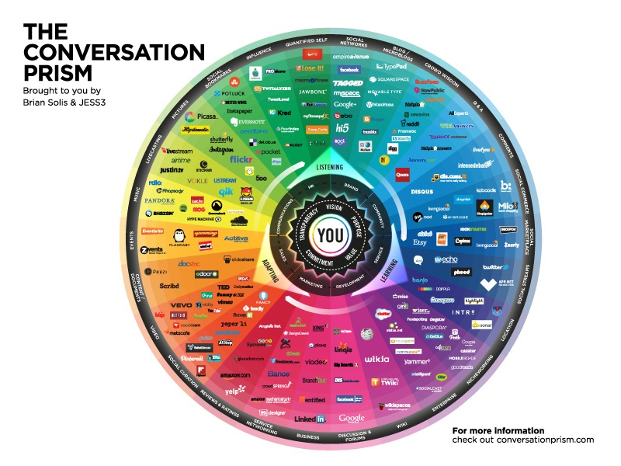

Slide 52
RAISE Youth
Projekt provodi:
U suradnji s:
www.eeagrants.org www.raise-youth.com
Projekt RAISE Youth financiran je od strane Islanda, Lihtenštajna i Norveške kroz Fondove Kraljevine Norveške i EGP-a.
The RAISE Youth project is funded by Iceland, Liechtenstein and Norway through the EEA and Norway Grants Fund for Youth Employment

